Slide 1
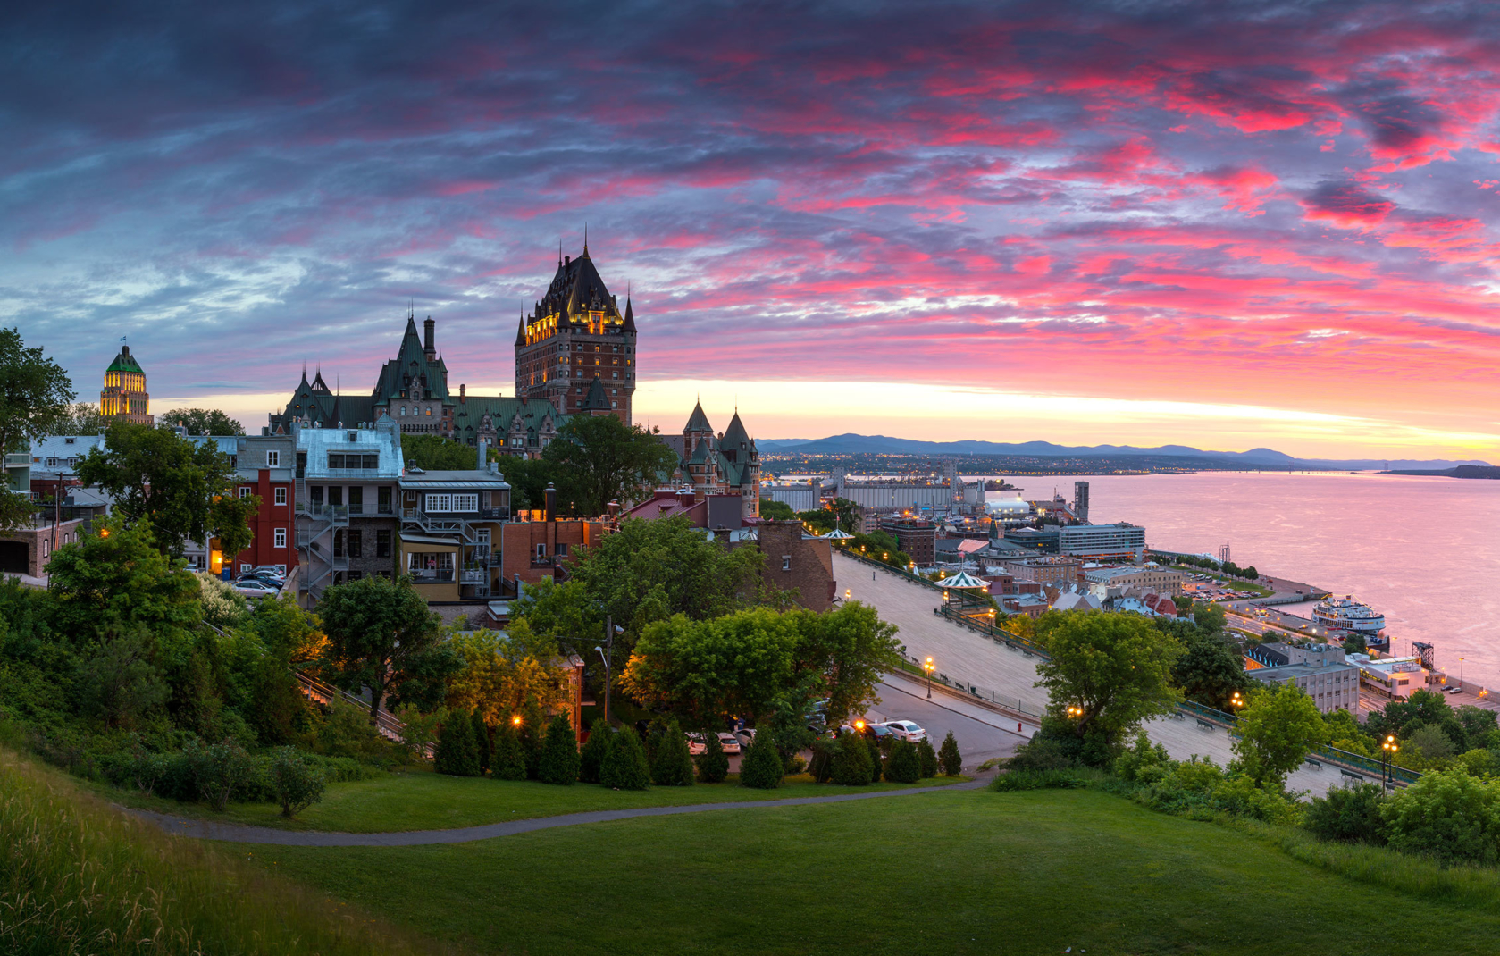
BONJOUR à tous !

Slide 2
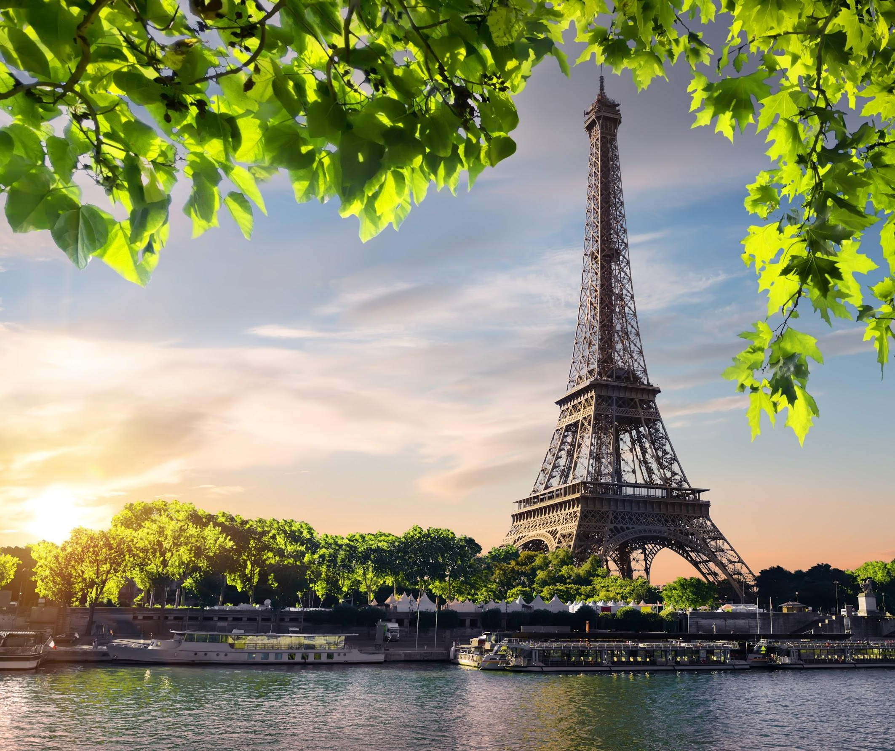
Programme
du jour
Les activités de la semaine
Les lieux (places)
La correction : quiz module 2
Phonétique
C’est parti !

Slide 3
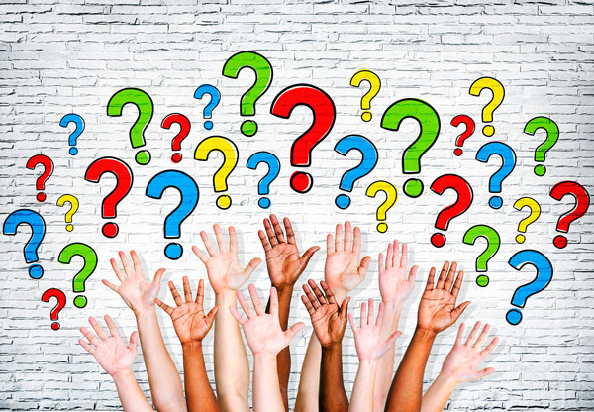

Questions : Les activités
Quelles activités fais-tu? (informel) Quelles activités faites-vous? (formel) what activities are you doing?
À quelle heure ? What time?
Quel jour? which day?
Que fais tu….? Que faites-vous …? What do you do?
Quand vas-tu au cinéma? Quand allez-vous au cinéma? When do you go to the cinema?
Où vas-tu samedi? Où allez-vous samedi? Where do you go on Saturday?

Slide 4
Réponses/Answers :
You answer:
Je fais du sport/je fais de la randonnée le lundi de 8 heures à 9 heures
Je vais au cinéma le vendredi soir
Le samedi je vais à la bibliothèque
You present someone:
elle/il fait du sport le lundi à neuf heures
Elle/il va au cinéma dimanche après-midi
Le samedi, elle/il va au supermarché

Slide 5

Vocabulaire/Vocabulary:
Attention:
Jouer + à + sport collectif/jeux de société (boardgame)
Jouer + de + instrument de musique
Je joue au (à+le) basket | I play basketball
Elle joue aux (à+les) cartes | She plays cards
Tu joues du (de+le) piano | You play piano
il joue de la guitare | He plays guitar

Slide 6
Questions : La ville
Décris ton quartier: Décrivez votre quartier : /describe your neighborhood
Comment est ta ville/ton quartier/votre ville/votre quartier? /how is your city/neighborhood?
You answer:
dans ma ville, il y a une église / il n’y a pas de bibliothèque
dans mon quartier, il y a un supermarché à droite de la bibliothèque /il n’y a pas de supermarché.
You present someone:
dans sa ville, il y a un cinéma à côté de la banque/ il n’y a pas d’église en face du cinéma
dans son quartier, il y a un café /il n’y a pas de banque devant le supermarché.

Slide 7
PREPOSITIONS DE LIEU
Prepositions of place express the location of a place, an object or a person.
Be careful, in French some of the preposition are followed by “de”
The structure : preposition + definite article + noun of the place, object, person
Devant Devant le restaurant Devant la banque Devant l’hotel | In front of | À côté de À côté du restaurant À côté de la banque À côté de l’hôtel | Beside
Dans | In | Loin de | Far from
Sur | On | Près de | Close from
Derrière | Behind | Au bord de | On the shore of
Entre | between | En face de | Across from
Sous | Under | Au coin de | On the corner of

Slide 8
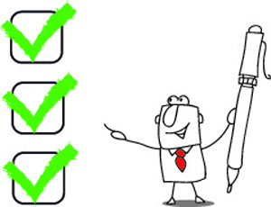
Correction-
quiz Module 2 :
Erreurs:
Read carefully the instructions.
nous aimons le chocolat (negation)
adjectifs : j’ai un ordinateur (nouveau, bleu)
Tu as un beau appartement
Les belle voitures rouge
Julie et Charlotte sont agréablees
Mon père est un informaticien
Tu as des animaux (negation)
Sa/son frère et sœur.

Slide 9
Correction-
quiz Module 2 :
Corrections:
adjectifs : j’ai un bel ordinateur bleu :beauty before the noun and colour after the noun
Tu as un bel appartement: beau masculine becomes bel when the masculine noun coming after begins with a vowel (beau appartement doesn’t work in French).
Les belles voitures rouges : adjectives agree in number and gender here « les voitures » are plural and feminine.
Julie et Charlotte sont agréables: one e even if it is feminine
Mon père est informaticien: no article with the profession
Tu n’as pas d’animaux : un/une/des/du/ de la /de l’ become « de » at the negation.
Ses frère et sœur: Brother and sister = plural, therefore « ses ».

Slide 10

Merci & à bientôt…

